Slide 1


Fenntartható Szokások
„„Azok vagyunk, amit ismételten teszünk. A kiválóság ezért nem cselekedet, hanem szokás.”
Arisztotelész
1
A szokások tudománya: miért fontosak, és hogyan működnek a szokásaink
2
Hogyan tedd egyszerűbbé és könnyebbé az új szokások kialakítását
3
Hogyan alakíts ki olyan nspiráló környezetet, amiben könnyű fenntartani a jó szokásaid
4
Hogyan kerekedj felül a mentális akadályokon, és csináld végig azt, amit elterveztél
5
Szokásformáló módszerek: Hogyan alakíts ki életreszóló szokásokat

Slide 2
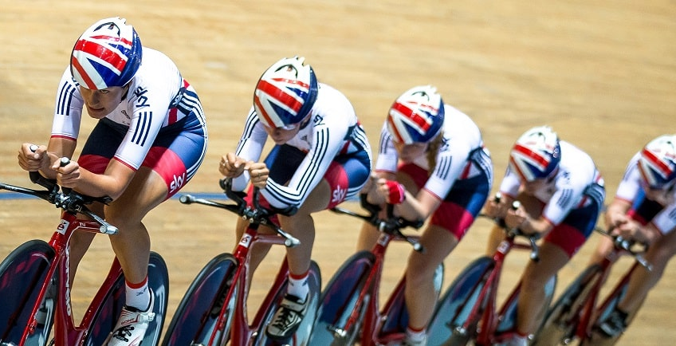
1% SZABÁLY
Sokan alulértékelik a mindennapi kis változtatások hatását, viszont ha ezeket a változásokat összeadjuk, és akár csak 1%- ot fejlődünk az életünk különböző területein, akkor ezek a változtatások nemcsak egy aprócska előrelépést fognak jelenteni, hanem összeadódva ez jelentheti a különbséget az átlagos, középszerű és a világszintű teljesítmény között.

Slide 3
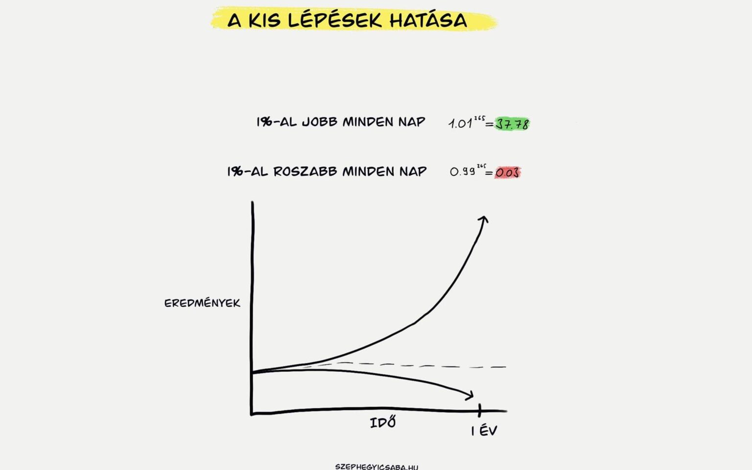
A szokásaink hosszútávú hatása
Ha kiemelkedő eredményekről hallunk, gyakran túlértékeljük a tehetség, a szerencse és a nagy döntések jelentőségét. Ezzel szemben jelentősen alulértékeljük a kis napi döntések és cselekedetek értékét.

Slide 4
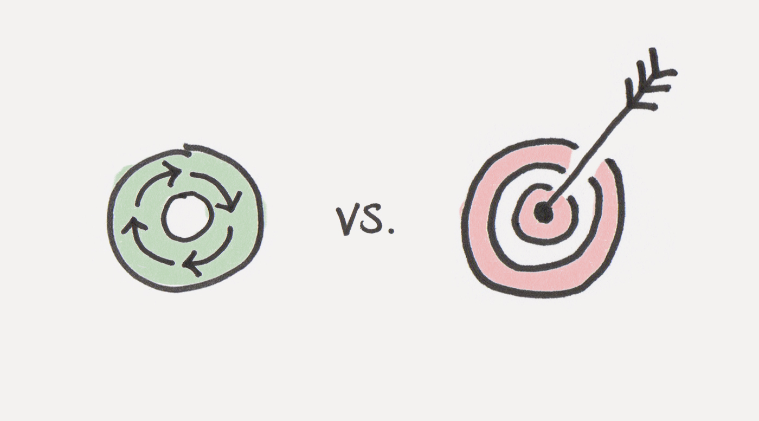
CÉLok vs. Folyamatok
A célok fontosak, mert irányt adnak az életünknek. Végső soron azonban a folyamatok, vagyis a mindennapi szokásaink, juttatnak el minket A-ból B-be.

Slide 5
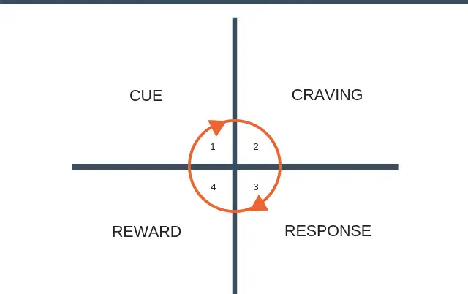
A Szokások Tudománya
A szokáshurok segítségével megérthetjük, hogyan működnek a szokásaink és hogyan változtathatunk rajtuk.
1
Az első lépés a jel, ami a kiváltó oka a szokásoknak.
Szokáshurok
2
A sóvárgás minden szokás mögött meghúzódó motiváló erő.
3
A reakció, maga a konkrét szokás, amit csinálsz.
Minden szokás kialakításának folyamata négy egyszerű lépésre osztható: jel, sóvárgás, reakció és jutalom.
4
A jutalom a szokás haszna, vagyis ez az, amiért a szokást csináljuk.
Ez a négy lépésből álló minta minden szokás gerince, és az agyad minden alkalommal ugyanabban a sorrendben fut végig ezeken a lépéseken. Ha a négy szakasz bármelyikében nagyobb hiányosságok lépnek fel, az új szokásaink nem válnak maradandóvá.

Slide 6
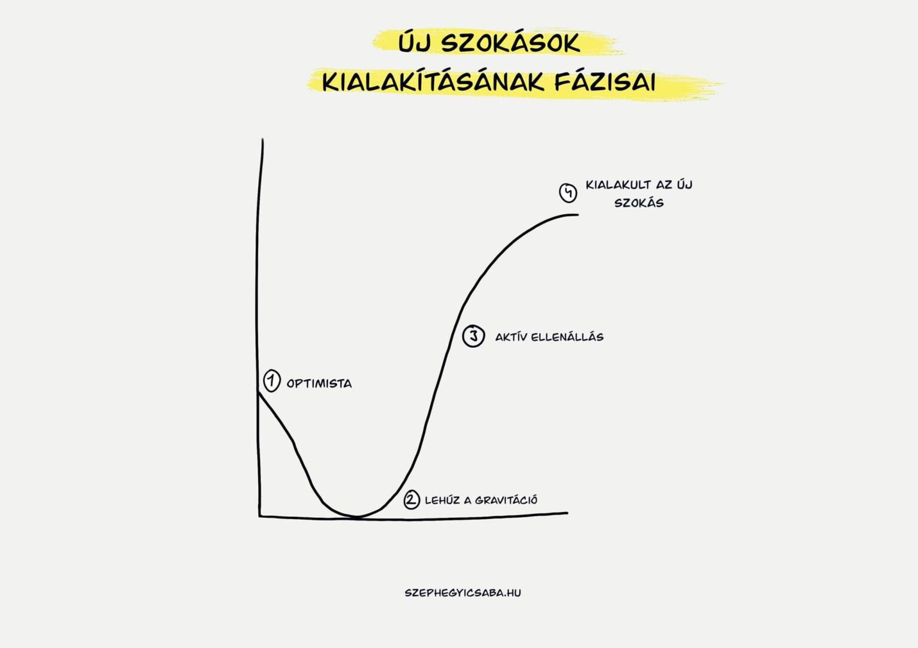

A szokásaink hosszútávú hatása
Ha kiemelkedő eredményekről hallunk, gyakran túlértékeljük a tehetség, a szerencse és a nagy döntések jelentőségét. Ezzel szemben jelentősen alulértékeljük a kis napi döntések és cselekedetek értékét.

Slide 7
A szokások ösztönzői
Ha megválaszolod a következő kérdéseket, akkor rájöhetsz arra, hogy miért működnek vagy miért nem működik az új szokásaid.
1
Képesség: Elérhető, megvalósítható az új szokás? Meg tudod egyáltalán csinálni?
2
Motiváció: Elég vonzó az új szokás? Elég motiváló ahhoz, hogy csináljam?
3
Emlékeztető: Van olyan jel ami beindítja a kívánt viselkedést?

Slide 8
Kutatás
Egy 250 fős kutatás során a pszichológusok 3 különböző csoportot vizsgáltak, akik különböző testedzéssel kapcsolatos feladatokat kaptak.
Kontroll csoport
Motivációs csoport
Tervezős csoport
Feladat: kezdjék mérni az edzéseket, a kutatók pedig megnézik, mennyit edzettek a csoport tagjai.
Feladat: edzés mérése mellett motivációs prezentáció az edzés fontosságáról.
Feladat: az edzés mérése és a motivációs előadás mellet ki kellett tölteniük egy szándéknyilatkozatot.

Slide 9
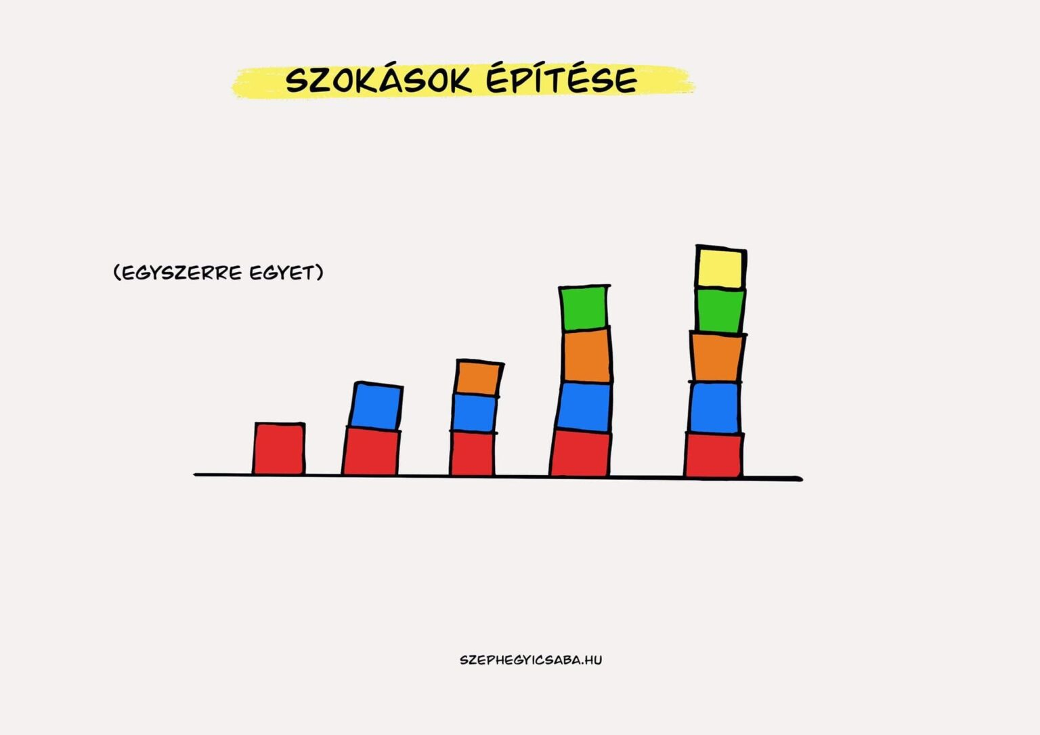
SZOKÁS ÉPÍTÉSZER
Csak úgy, mint egy ház építésénél, először stabil alapokkal kell rendelkezned ahhoz, hogy elkezdhesd egymásra pakolni a téglákat és felhúzni a falakat.

Slide 10

Hideg és forró jelek

Slide 11
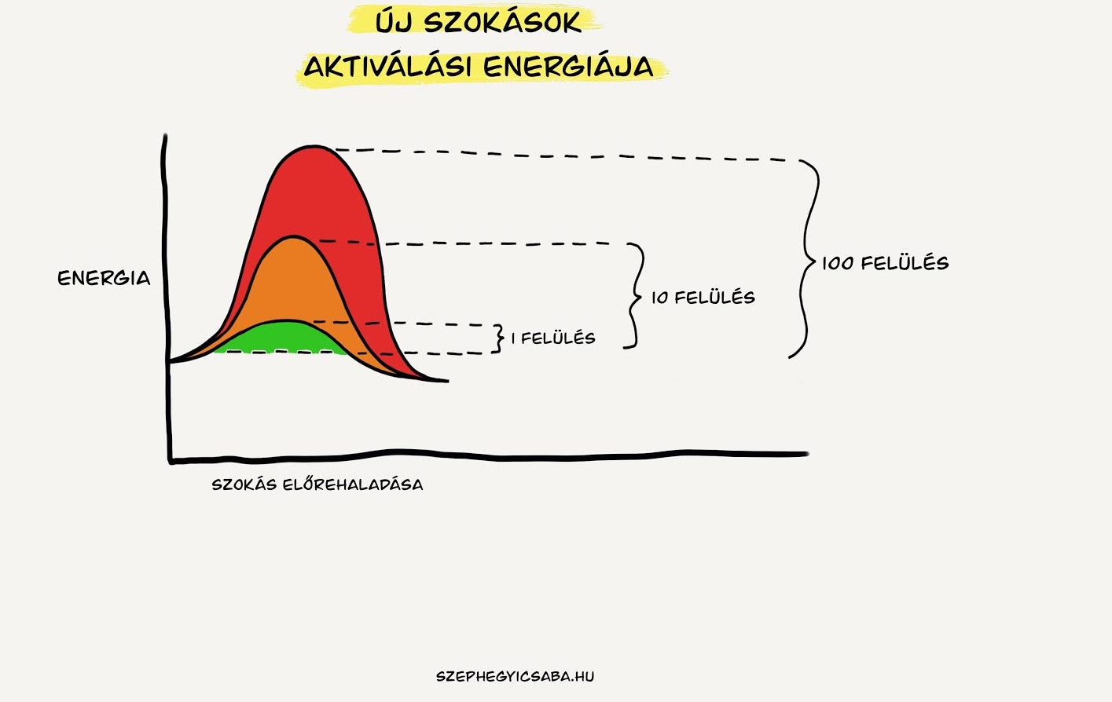
Az új SZOKÁSok Aktiválási energiája
minél nehezebb az új szokás, vagyis minél nagyobb az előttünk álló feladat, annál több energiára (önfegyelemre, akaraterőre) van szükség ahhoz, hogy megcsináljuk és fenntartsuk a folyamatot. Minél könnyebb az adott szokás, annál kevesebb enerigiára van szükség.

Slide 12
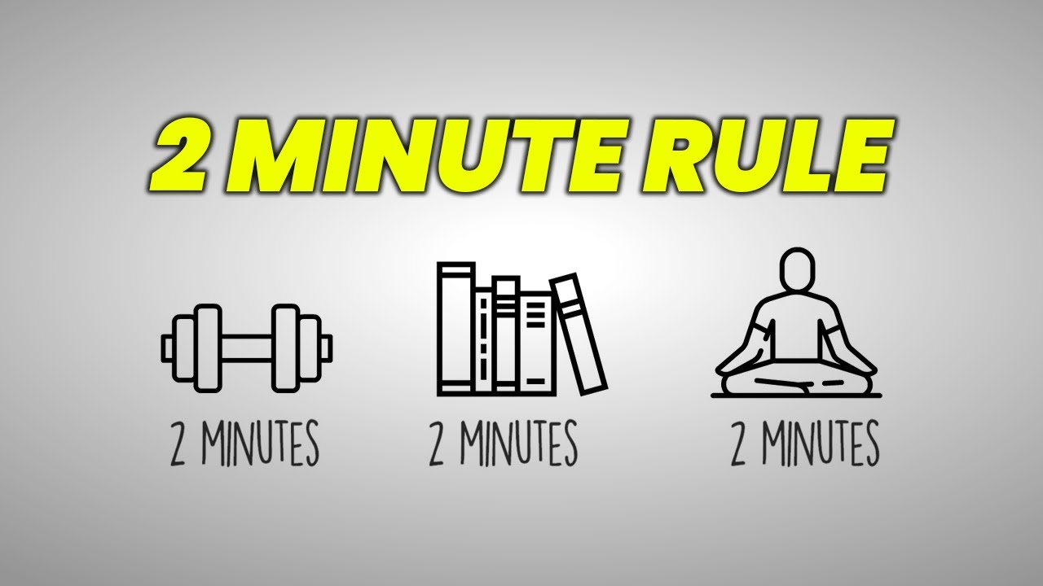
Két perces szabály
Túl gyakran, amikor az új szokásokra gondolunk, csak a feladatokat látjuk magunk előtt. A túl sok vagy túl nagy feladatok pedig gyakran elrettentőek, leküzdhetetlennek tűnhetnek, ami könnyen leblokkol és halogatásra késztet.

Slide 13
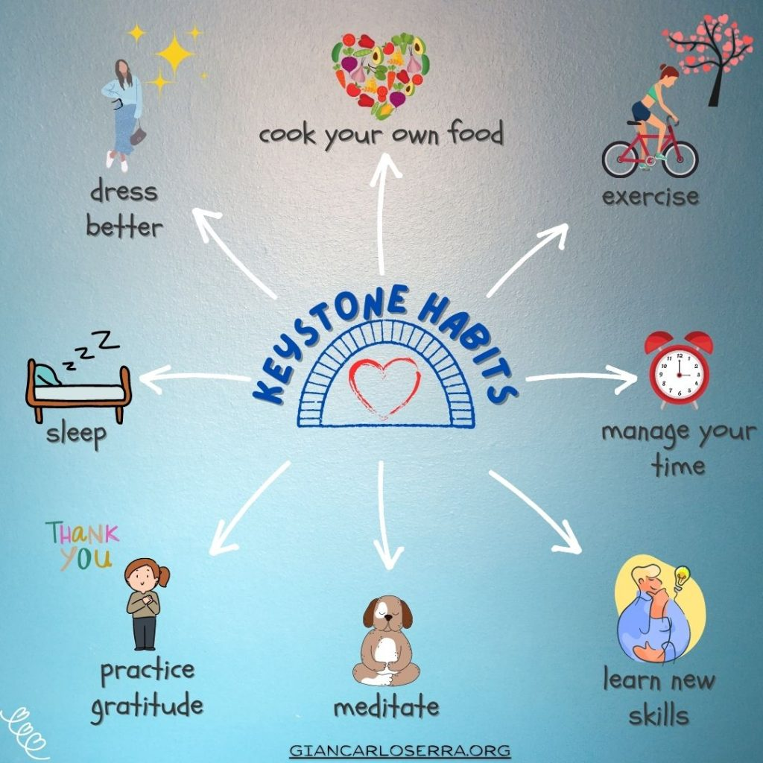
Kulcsszokások

Slide 14
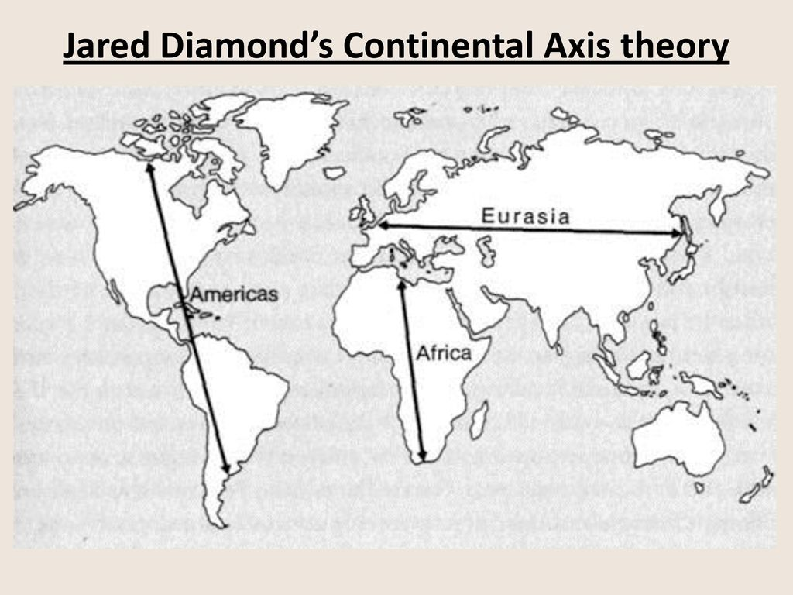
A láthatalan motor
Az országunk, a városunk, a környék, ahol élünk, a kultúránk és az emberek, akik körbevesznek, mind-mind jelentősen befolyásolják a döntéseinket, szokásainkat , valamint szakmai és személyes életünket.

Slide 15
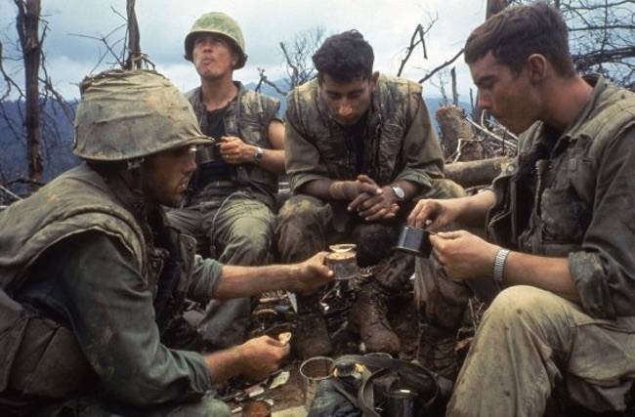
A Szociális Környezet Hatása
Bármilyen irányba is szeretnénk változtatni a szokásainkon, ennek a sikeressége nagyban attól függ, hogy a környezetünk mennyire támogatja a kívánt viselkedésünket.
1
Miután a heroin függő katonák hazatértek Vietnamból, csak 5%-uk esett vissza egy éven belül.
2
Ezzel szemben egy „tipikus” amerikai heroin függő, több mint 90%-ban esik vissza, amint hazatér a rehabilitációról.

Slide 16

SZOCIÁLIS környezet gravitációs Hatása
Ha új szokásokat szeretnél kialakítani, az egyik legjobb stratégia, ha olyan emberekkel veszed körül magad, akiknél már alapból az általad kívánatosnak tartott viselkedés a normális.

Slide 17
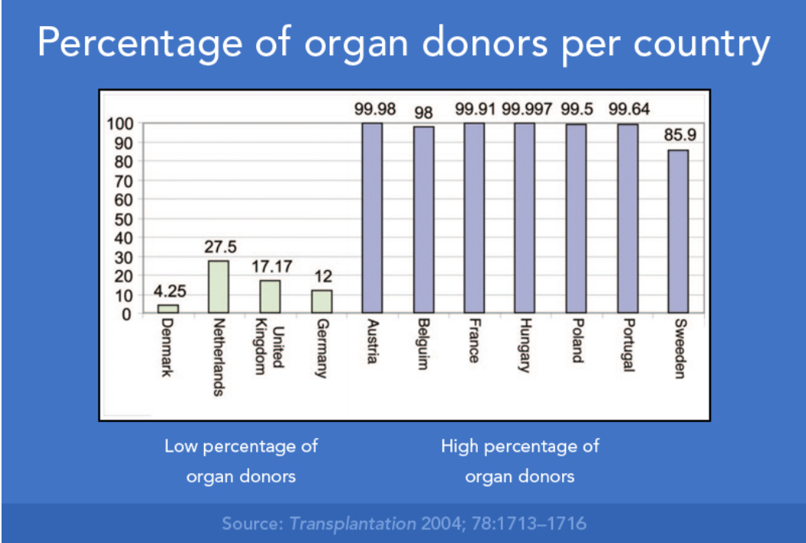
Környezet Design

Slide 18
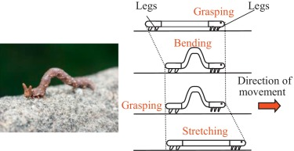
Hernyó tanulási modell

Slide 19
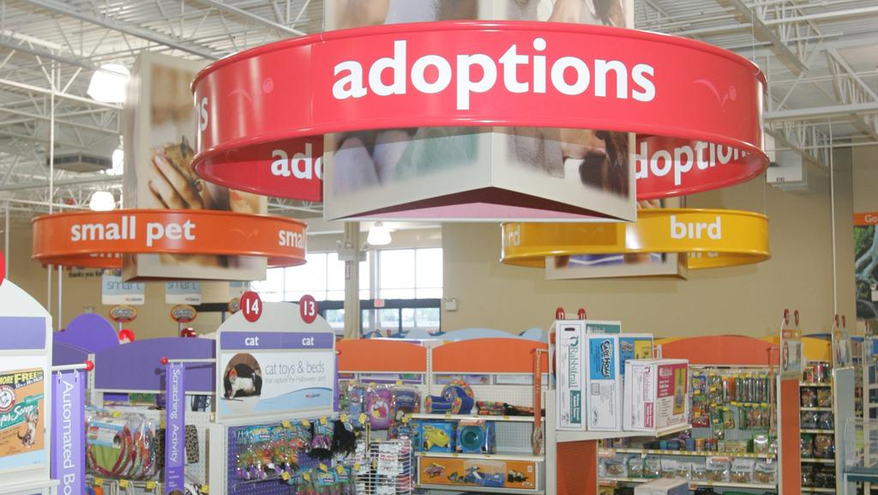
Pet Smart Story
Hogyan tedd minél könnyebbé és természetesebbé az új szokásod kialakítását

Slide 20
A fenntartható szokások titkos összetevője: szemléletmód
Rögzült Szemléletmód
Fejlődési Szemléletmód
Az emberek úgy gondolják, hogy az alapvető képességeik, mint például a tudásuk, intelligenciájuk, tehetségük egyfajta rögzített, megváltoztathatatlan tulajdonság.
A fejlődési szemléletmóddal rendelkező emberek megértik, hogy a képességeik, (erősségeik és gyengeségeik) a megfelelő erőfeszítés, tanulás és kitartás által fejleszthetőek.
Fontos: Mindkét szemléletmóddal rendelkezünk. Például, elképzelhető, hogy a karrieredben nagyon is fejlődésorientált vagy és maximálisan hiszel abban, hogy képes vagy fejlődi, előre lépni (és meg is teszed a szükséges lépéseket); az egészséggel kapcsolatos szokásokkal kapcsolatban viszont úgy gondolod, hogy nem tudsz rajtauk változtatni.

Slide 21
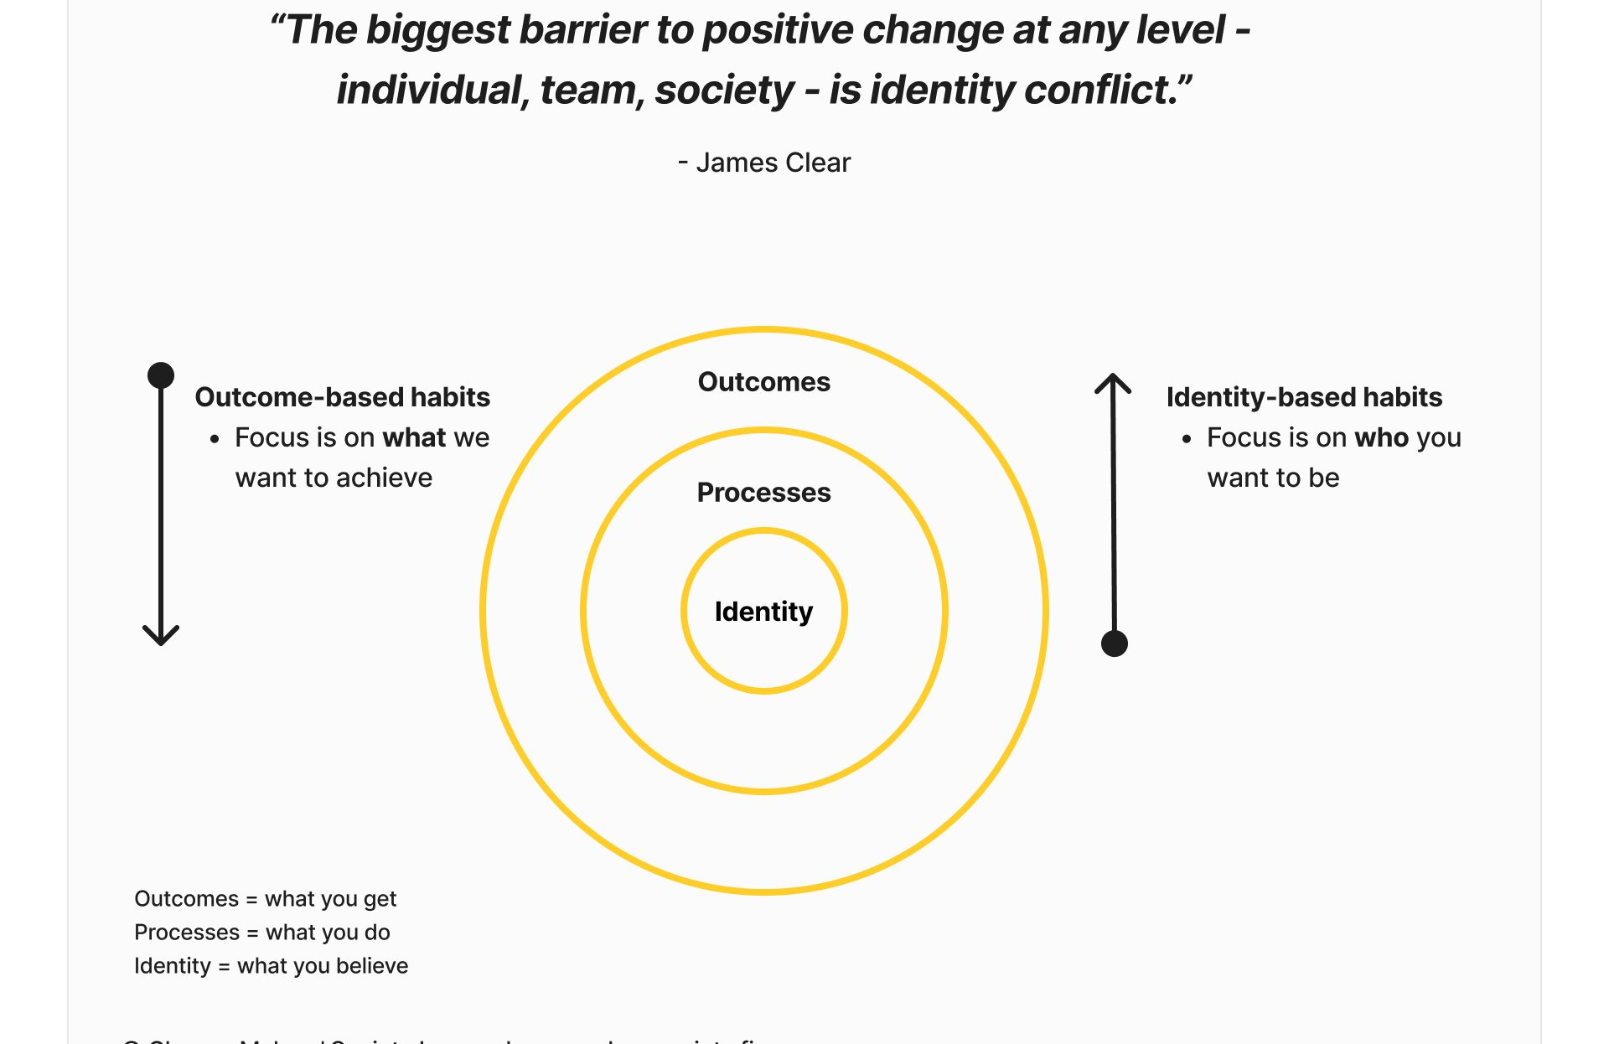
Identitás alapú Szokások
Hogyan tedd minél könnyebbé és természetesebbé az új szokásod kialakítását

Slide 22
Identitás megerősítése
Még akkor is, ha valaki alapvetően fejlődési szemléletmóddal rendelkezik, időnként megesik, hogy elveszti a hitét és úgy érzi, “ez nekem nem fog menni…”
Mindennapi GYŐZELMEK
A legpraktikusabban úgy változtathatunk a szemléletmódunkon, hogy megváltoztatjuk azokat a dolgokat, amiket teszünk.
Vagyis ha szeretnél magabiztosabb lenni és maradandóan változtatni pl. a tanulási szokásaidon, akkor el kell kezdened kis győzelmekkel bizonyítanod magadnak, hogy képes vagy elérni a céljaid. Vagyis ahhoz, hogy megerősítsd a fejlődési szemléletmódod, először is nyitottságra, másodszor pedig gyakorlati lépésekre lesz szükséged.

Slide 23
A perfekcionizmus ÁRNYOLDALA
A legtöbbször nem az a gond, ha 1-2 napra kiesünk a ritmusból, hanem az, ha ennek hatására további hibákat követünk el és elkezdjük elhanyagolni vagy akár teljesen fel is adjuk a szokásainkat.
Gyakran, ha úgy érezzük, hogy nem tudunk jó szokásaink alapján élni, nem tudunk 100%-os teljesítményt nyújtani vagy nem tudjuk tökéletesen véghezvinni, amit elterveztünk, inkább meggyőzzük magunkat, hogy bele se kezdjünk a dologba vagy feladjuk a kitűzött céljainkat.
Megoldás: A rugalmas ragaszkodás segítségével felülkerekedhetünk a „mindent vagy semmit” gondolkodáson és legyőzhetjük a percfekcionizmus okozta hibákat.
A módszer lényege, hogy attól még, hogy nem tudunk valamit 100%-osan megvalósítani, fontos, hogy tartsuk magunkat a naptárunkhoz. Vagyis megcsináljuk, amit elhatároztunk, még akkor is, ha ez csak kicsiben sikerül és nem tökéletes.

Slide 24
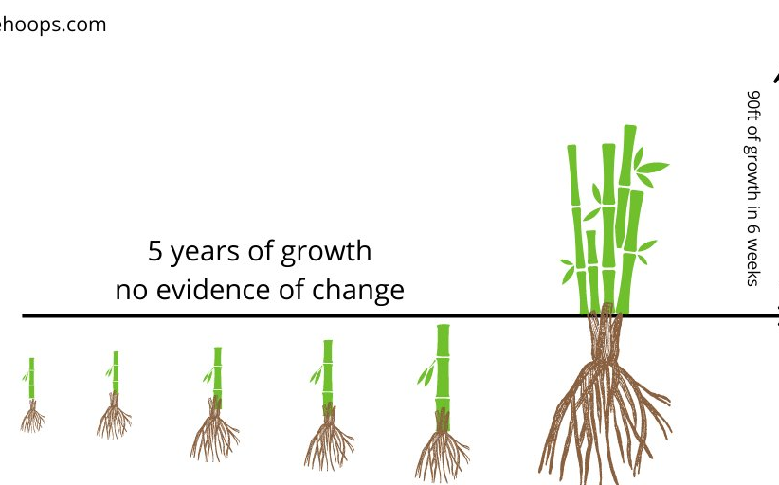
Folyamatorientált Szemléletmód
“Miután elültetik a magot, nagyjából öt évig semmi nem látszik – csak egy pici rügy. A növekedés a föld alatt megy végbe: a fejlődő gyökérzet vízszintesen és függőlegesen is birtokba veszi a talajt. És aztán, az ötödik év végén, a kínai bambusz egyszer csak szélsebesen megnő, egészen huszonöt méter magasra.”

Slide 25
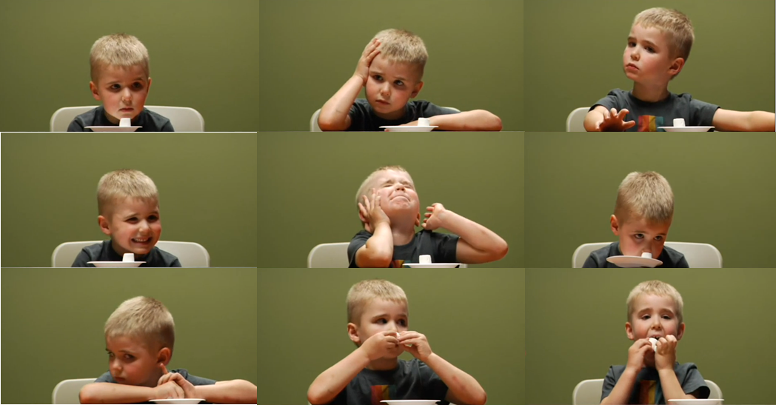
Pillecukor teszt
Ha új szokásokat szeretnél kialakítani, az egyik legjobb stratégia, ha olyan emberekkel veszed körül magad, akiknél már alapból az általad kívánatosnak tartott viselkedés a normális.

Slide 26
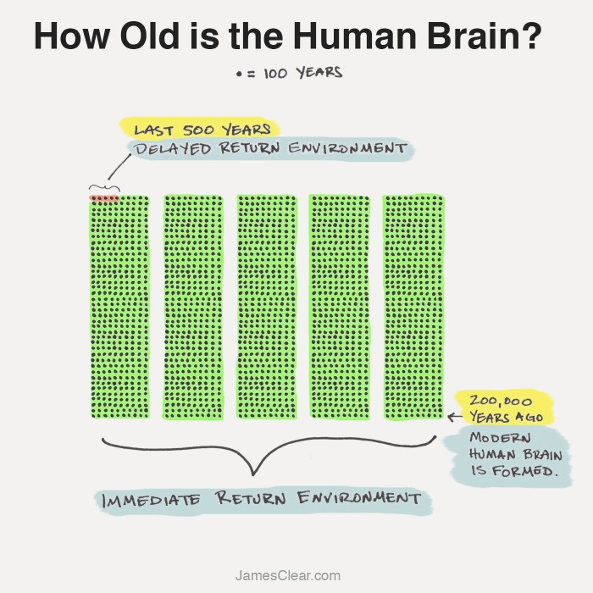
Azonnali vs. késleltetett Visszacsatolás

Slide 27

VisszAjelZő VRendszerek

Slide 28

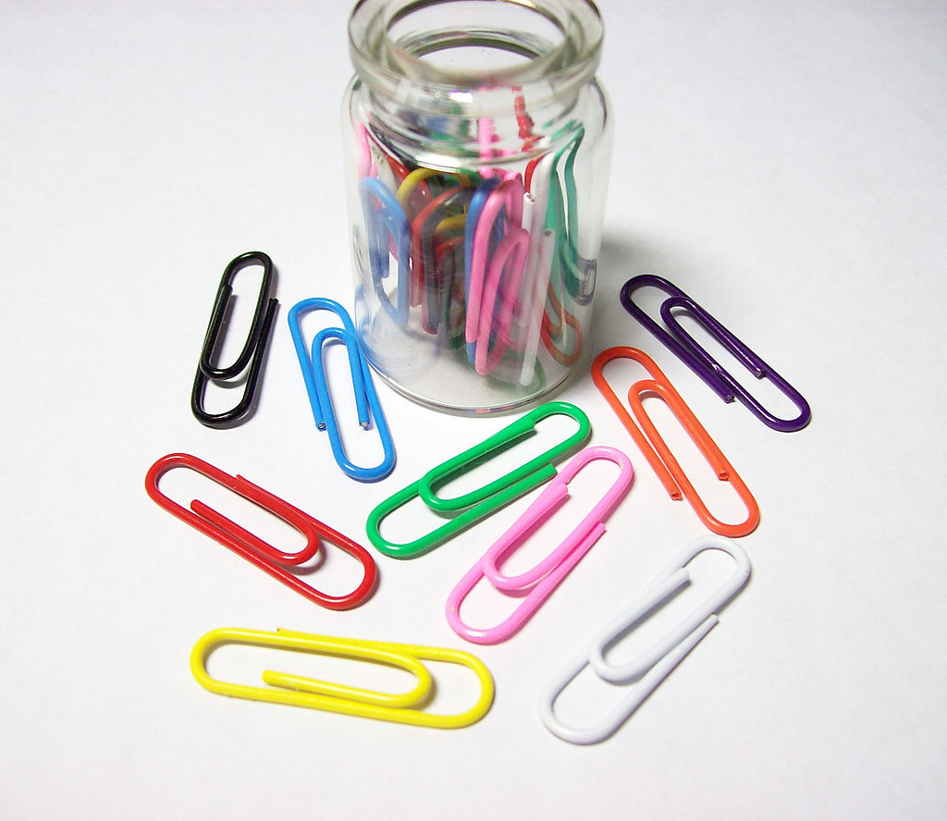
Visszajelzési Rendszerek

Slide 29
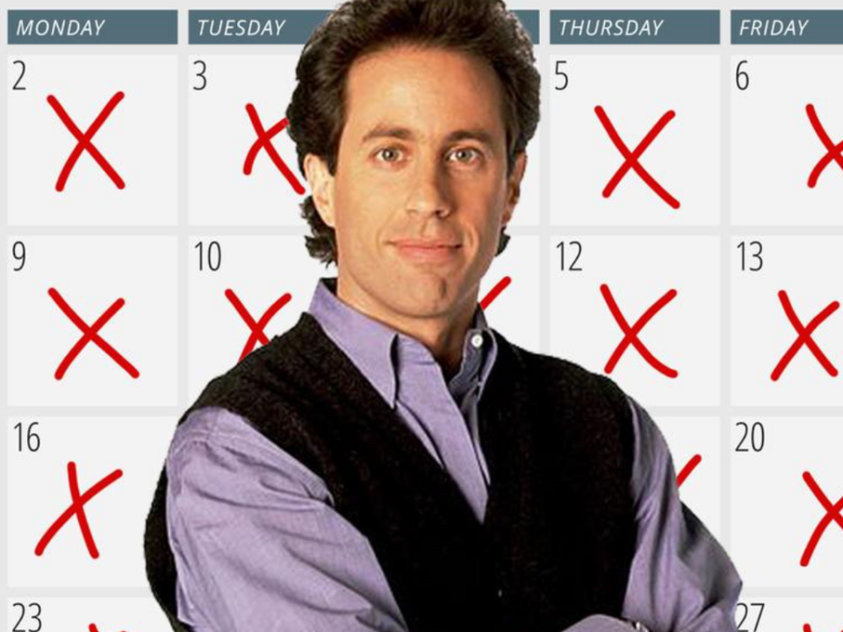
Seinfeld Stratégia - Szokáskövető
„Ne törd meg a láncot!”
1
Minél több időt és energiát fektetünk valamibe, annál jobban ragaszkodunk hozzá.
2
A szokáskövető objektív visszajelzést ad a fejlődésről, azonnalivá teszi a haladást és motiváló jelként szolgál, hogy minden nap foglalkozz a tanulással.
Excel táblázat, Google sheet
Szokáskövető applikációk
Bullet journal, szokás napló
Fali naptár

Slide 30
Szokás
szerződés
Accountability
A szokásszerződés egy olyan szóbeli vagy papírra vetett egyezmény, amelyben kifejezed az elkötelezettségedet egy konkrét szokás iránt és megszabod a büntetést arra az esetre, ha azt nem tartod be.

Slide 31
HOGYAN RÁZÓDJ VISSZA, HA KIESTÉL A ritmusból
Időnként a legjobbakkal is megesik, hogy kiesnek a ritmusból vagy elhagyják a szokásaikat. A jó hír, hogy a hibáink és az elcsúszásaink akár még segíthetnek is abban, hogy visszatérjünk a helyes útra.
Ha… AKKOR…
Az ötlet, hogy előre eltervezzük, hogy ha véletlenül elcsúsznánk a tanulási céljainkkal, akkor ezt felhasználjuk arra, hogy a következő döntésünk már a jó irányba vigyen.
A valódi különbség, a profik és az amatőrök között, hogy a profik hamarabb visszatérnek a helyes útra, ha hibáznak és kizökkentek a folyamatból.
Vagyis nem az a cél, hogy elkerüljük a hibákat és mindent tökéletesen csináljunk, hanem az, hogy a hibákat felhasználva visszatérjünk a normális kerékvágásba és megpróbáljuk elkerülni a további elcsúszásokat.

Slide 32

fenntartható szokások
összefoglalás
Hogyan vedd rá magad a tanulásra, akkor is, ha nem vagy motivált

